Slide 1
Módulo 6. Más sobre gestión de archivos
Proyectos PNUMA-FMAM
Creación de Capacidad para una Participación Eficaz
en el Centro de Intercambio de Información sobre Seguridad de la Biotecnología (CIISB)
del Protocolo de Cartagena sobre Seguridad de la Biotecnología

Slide 2
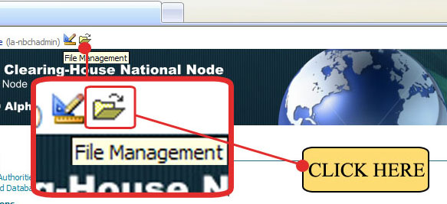
6.1 Cómo personalizar el banner
Actualice el archivo banner.jpg desde la ventana de Gestión de Archivos. El banner debe tener un ancho de 940px.
Paso 1. Haga clic en el ícono de gestión de archivo.
Proyecto PNUMA-FMAM de Creación de Capacidad
para una Participación Eficaz en el CIISB

Slide 3
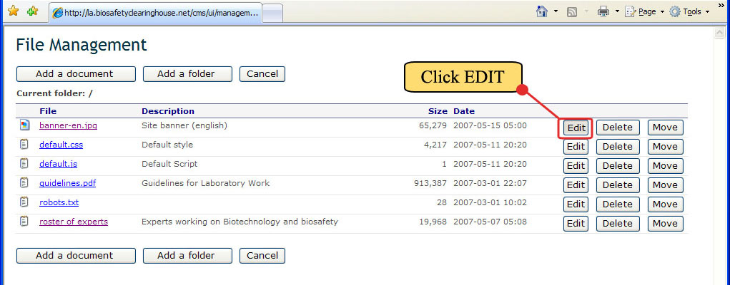
6.1 Cómo personalizar el banner
Paso 2. Aparece el menú de Gestión de Archivos. Haga clic en el botón de Editar, a la derecha del archivo de nombre “banner.jpg”.
Proyecto PNUMA-FMAM de Creación de Capacidad
para una Participación Eficaz en el CIISB

Slide 4
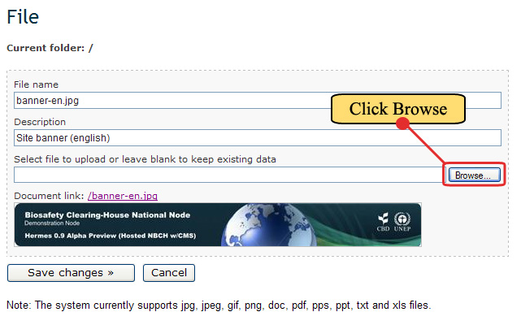
6.1 Cómo personalizar el banner
Paso 3. Aparece la página de Archivo asociada al archivo banner.jpg. Para sustituir el banner existente, haga clic en el botón de Explorar para seleccionar el archivo de banner que va a cargarse.
Proyecto PNUMA-FMAM de Creación de Capacidad
para una Participación Eficaz en el CIISB

Slide 5
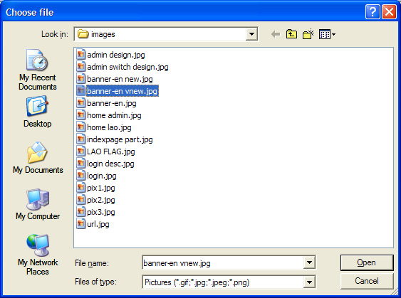
6.1 Cómo personalizar el banner
Paso 4. Aparece a ventana de seleccionar archivo. Allí seleccione el archivo de foto para el banner nuevo. Luego de seleccionar el archivo, haga clic en Abrir.
ARCHIVO DE
BANNER NUEVO
HAGA CLIC AQUÍ
Proyecto PNUMA-FMAM de Creación de Capacidad
para una Participación Eficaz en el CIISB

Slide 6
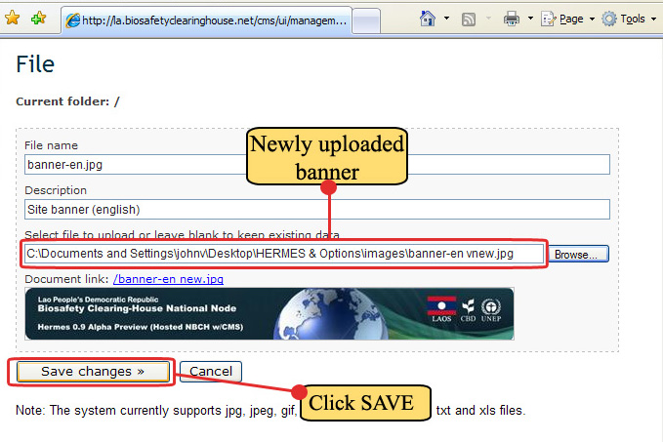
6.1 Cómo personalizar el banner
Paso 5. Ahora, la página de archivo se mostrará con el archivo seleccionado en el recuadro para subir el archivo seleccionado…. (al lado del botón de Explorar) como se muestra. Luego haga clic en Guardar cambios.
Proyecto PNUMA-FMAM de Creación de Capacidad
para una Participación Eficaz en el CIISB

Slide 7
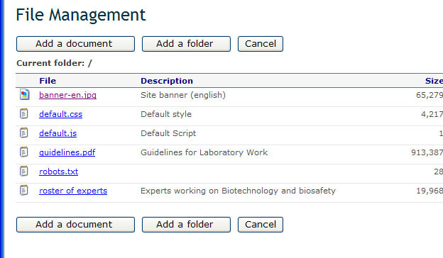
6.1 Cómo personalizar el banner
Paso 6. Reaparece en pantalla la ventana de Gestión de Archivos. Haga clic en el botón de Cancelar para salir de esta página. El botón de cancelar cambiará de nombre en la próxima versión de Hermes y se llamará “Abandonar gestión de archivos”.
HAGA CLIC AQUÍ
Proyecto PNUMA-FMAM de Creación de Capacidad
para una Participación Eficaz en el CIISB

Slide 8
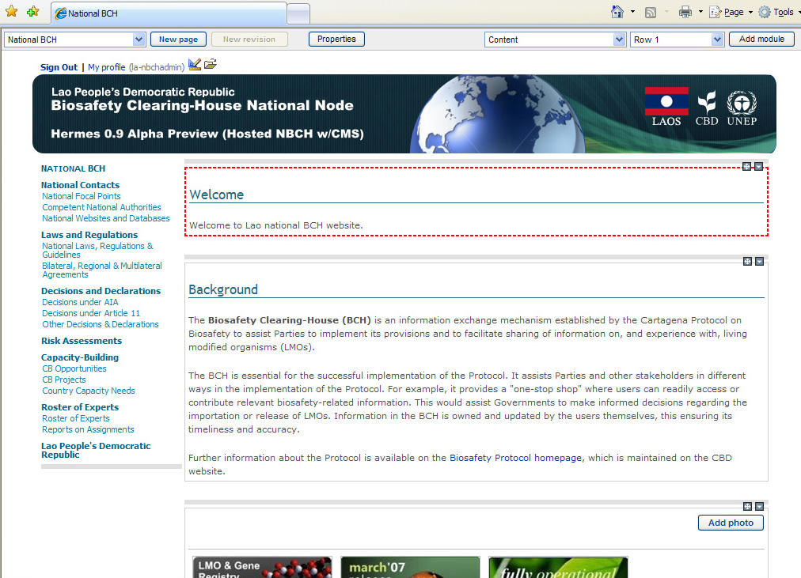
6.1 Cómo personalizar el banner
A continuación se muestra la página de índice del sitio nCIISB con un banner nuevo.
NUEVO BANNER
Proyecto PNUMA-FMAM de Creación de Capacidad
para una Participación Eficaz en el CIISB

Slide 9
6.2 Hoja de estilos por defecto del sitio nCIISB
El archivo default.css es una hoja de estilos que contiene el conjunto de reglas por defecto que describen el aspecto de todas las páginas en el sitio web nCIISB.
Dentro de esta hoja de estilos, se establecen reglas para lo siguiente: diseño de encabezados, párrafos, menús de navegación y otros elementos de la página.
Proyecto PNUMA-FMAM de Creación de Capacidad
para una Participación Eficaz en el CIISB

Slide 10
6.2 Hoja de estilos por defecto del sitio nCIISB
Este conjunto de reglas incluye:
  familia de FUENTE,
  color de FUENTE,
  tamaño de FUENTE,
  peso de FUENTE,
  alineación de texto,
  decoración de texto, etc.
Proyecto PNUMA-FMAM de Creación de Capacidad
para una Participación Eficaz en el CIISB

Slide 11
6.2 Hoja de estilos por defecto del sitio nCIISB
1 | /******************************************
2 | Main Tags
3 | ******************************************/
4
5 | body
6 | {
7 | font-size:11px;
8 | font-family:Verdana, Arial
9 | margin:0px;
10 | }
11
12 | a
13 | {
14 | color:#00309c;
15 | text-decoration:none;
16 | }
17
18 | a:visited {}
19 | a:active {}
20 | a:hover
21 | {
22 | color:darkolivegreen;
23 | text-decoration:underline
24 | }
25
26 | /* Default content text */
27 | .hlite
28 | {
29 | font-weight:normal;
30 | font-size:11px;
31 | color:#505050;
32 | line-height:13pt;
Se muestran las primeras líneas (líneas 1 a 44) del default.css que utiliza el sitio web nCIISB.
Proyecto PNUMA-FMAM de Creación de Capacidad
para una Participación Eficaz en el CIISB

Slide 12
6.2 Hoja de estilos por defecto del sitio nCIISB
33 | font-family:Verdana, Arial
34 | }
35
36 | /* Default content text bold */
37 | .hliteb
38 | {
39 | font-weight:bold;
40 | font-size:11px;
41 | color:#404040;
42 | line-height:13pt;
43 | font-family:Verdana, Arial
44 | }
45 | etc….
Proyecto PNUMA-FMAM de Creación de Capacidad
para una Participación Eficaz en el CIISB

Slide 13
6.2 Hoja de estilos por defecto del sitio nCIISB
Para cambiar el tipo, color y tamaño de fuente, edite las líneas 26 a 34.
 | VIEJO | NUEVO
26 | /* Default content text */ | /* Default content text */ | Mantener (texto subrayado)
27 | .hlite | .hlite | Mantener (texto subrayado)
28 | { | { | Mantener (texto subrayado)
29 | font-weight:normal; | font-weight:normal; | Mantener (texto subrayado)
30 | font-size:11px; | font-size:12px; | Tamaño de fuente de 11px a 12px
31 | color:#505050; | color:# 0718f5; | Color de negro a azul
32 | line-height:13pt; | line-height:13pt; | Mantener (texto subrayado)
33 | font-family:Verdana, Arial | font-family:” Lucida Console” | Tipo de fuente de Verdana, Arial a Lucida Console
34 | } | } | Mantener (texto subrayado)
Proyecto PNUMA-FMAM de Creación de Capacidad
para una Participación Eficaz en el CIISB

Slide 14
6.2 Hoja de estilos por defecto del sitio nCIISB
 | VIEJO | NUEVO
12 | a | a
13 | { | {
 |  | font-family:” Lucida Console” | Agrega línea nueva para el tipo de fuente Lucida Console
14 | color:#00309c; | color:# c20909; | Color de azul a rojo
15 | text-decoration:none; | text-decoration:none; | Mantener (texto subrayado)
16 | } | } | Mantener (texto subrayado)
17
18 | a:visited {} | a:visited {} | Mantener (texto subrayado)
19 | a:active {} | a:active {} | Mantener (texto subrayado)
20 | a:hover | a:hover | Mantener (texto subrayado)
21 | { | } | Mantener (texto subrayado)
22 | color:darkolivegreen; | Color:#f2ef17; | Color de verde oliva oscuro a amarillo
23 | text-decoration:underline | text-decoration:underline | Mantener (texto subrayado)
24 | } | }
Además, los efectos de ancla (también conocidos como hipervínculos) pueden ser modificados editando las líneas 12 a 24.
Proyecto PNUMA-FMAM de Creación de Capacidad
para una Participación Eficaz en el CIISB

Slide 15
6.2 Hoja de estilos por defecto del sitio nCIISB
Lo indicado anteriormente es un ejemplo de configuración para la hoja de estilos.
Puede modificar partes de la hoja de estilos para tener la configuración deseada.
Para aprender más sobre hojas de estilo, visite el siguiente sitio: http://www.w3schools.com/css/css_reference.asp
Proyecto PNUMA-FMAM de Creación de Capacidad
para una Participación Eficaz en el CIISB

